Slide 1
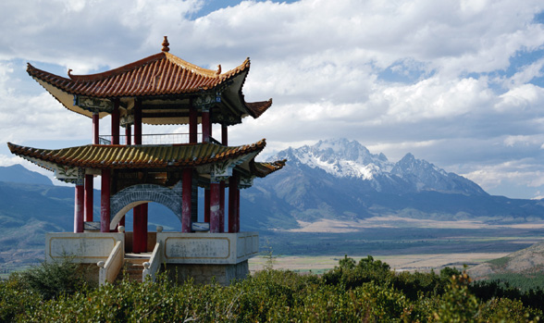
Китай – скарбниця історичних пам’яток, що належать одній з найстаріших цивілізацій світу.

Slide 2
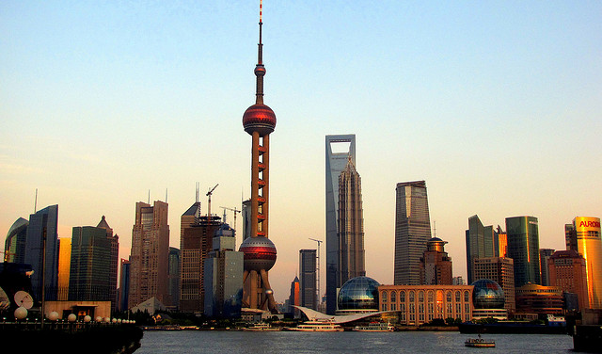
Пудун

Slide 3
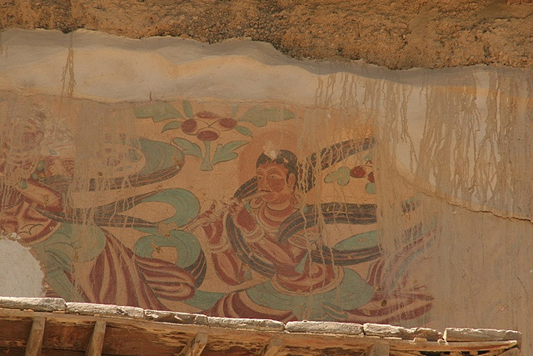
Печера Могао

Slide 4
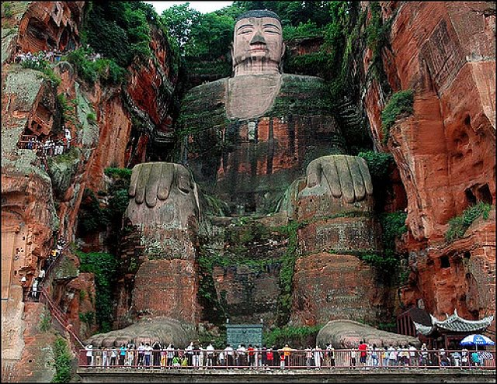
Гігантський Будда

Slide 5
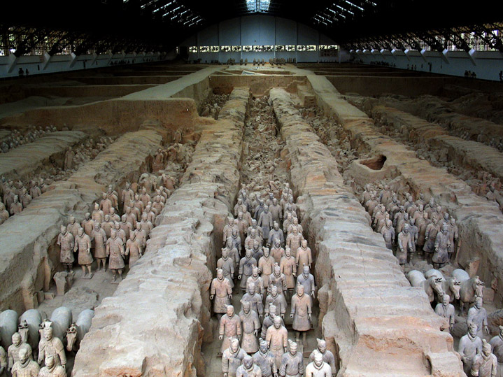
Теракотова армія

Slide 6
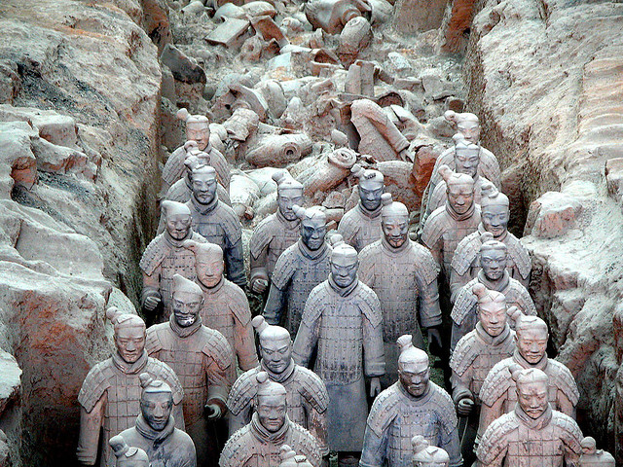

Slide 7
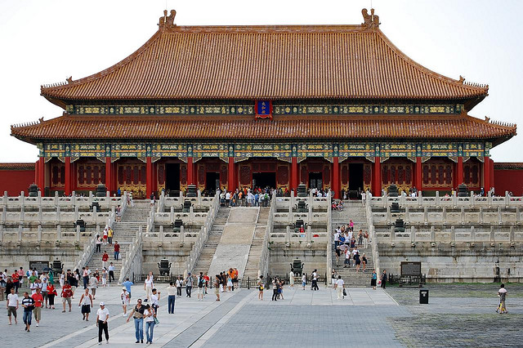
Заборонене місто

Slide 8
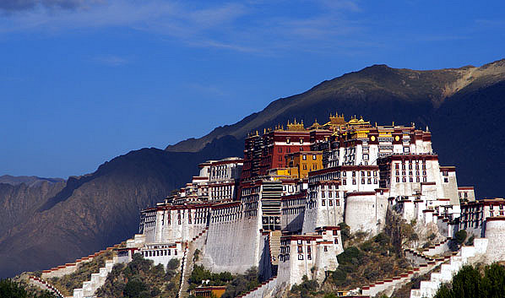
Палац Потала

Slide 9
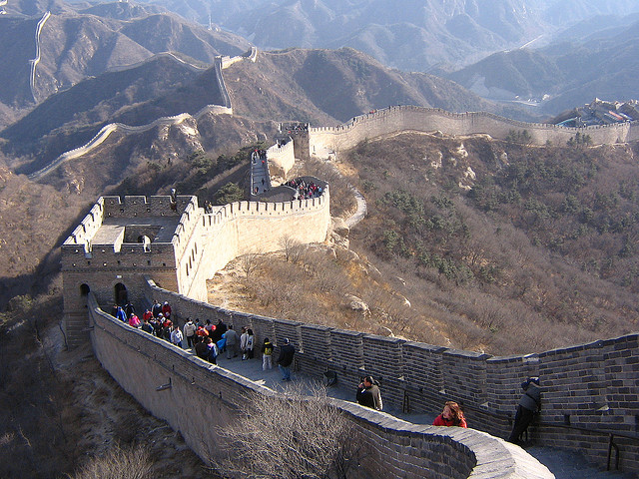
Велика Китайська Стіна

Slide 10
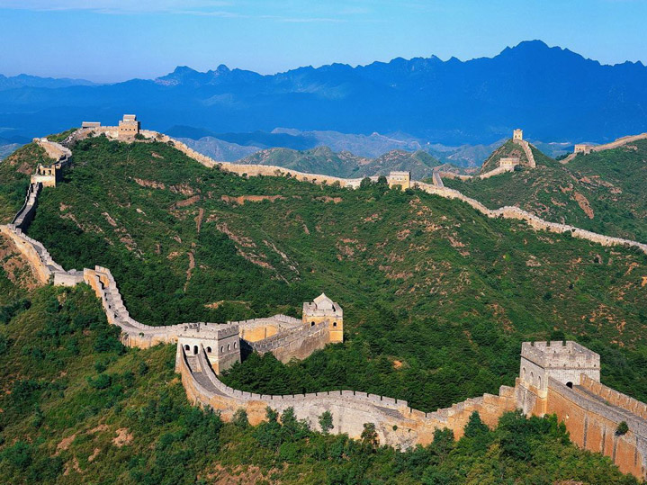

Slide 11
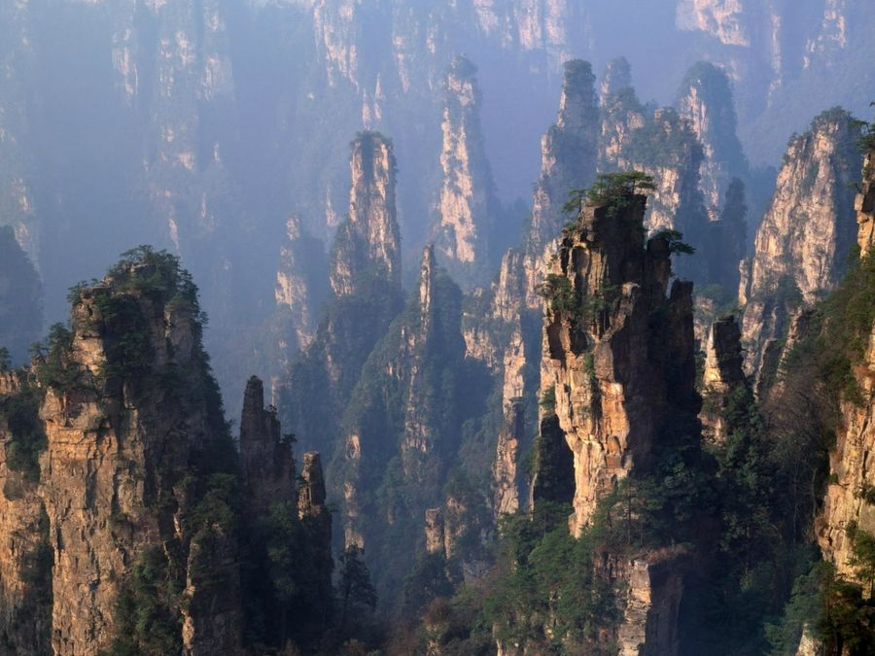
Гори Хуаншань

Slide 12
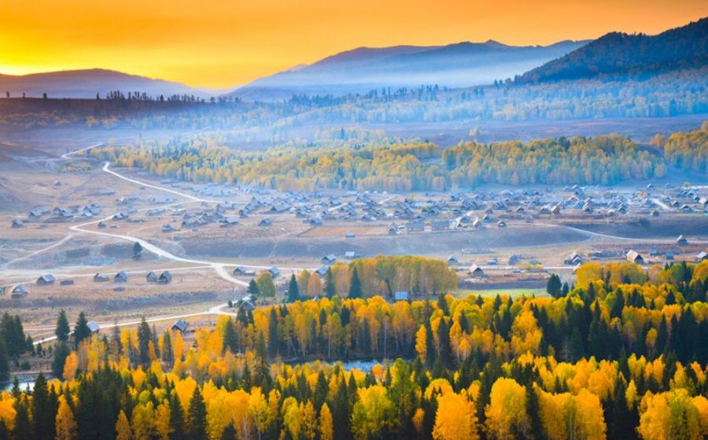
Хему

Slide 13
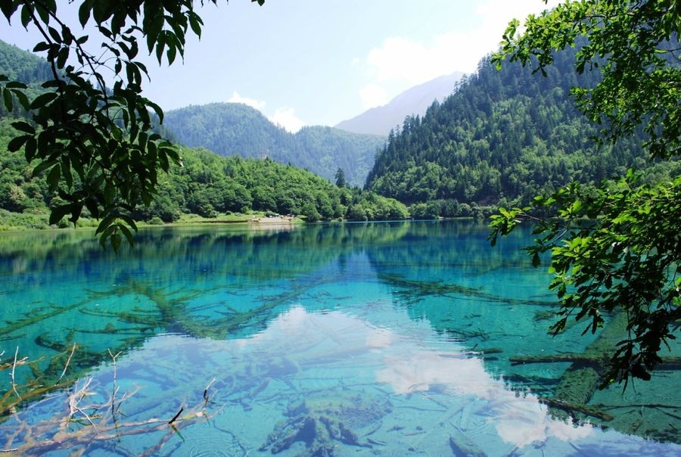
Долина Цзючжайгоу

Slide 14
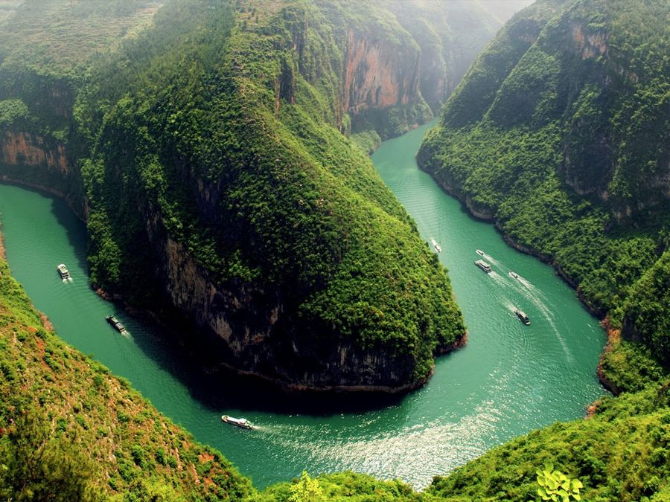
Річка Янцзи

Slide 15
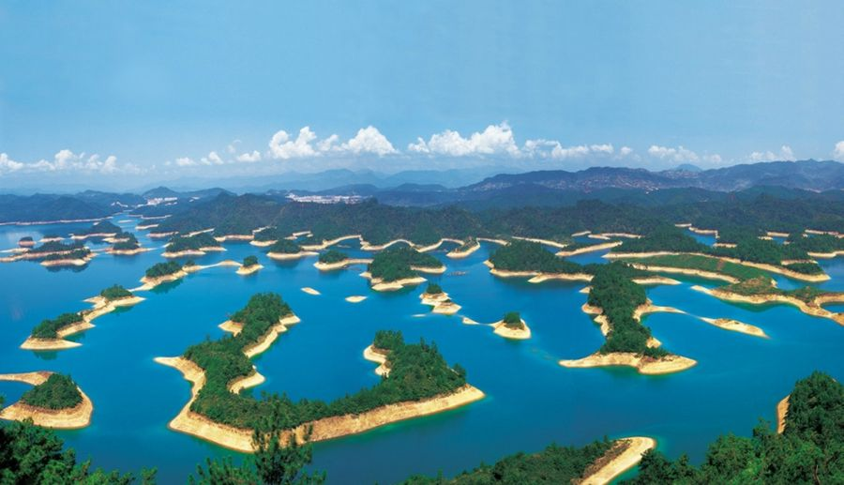
Озеро 1000 Островів

Slide 16
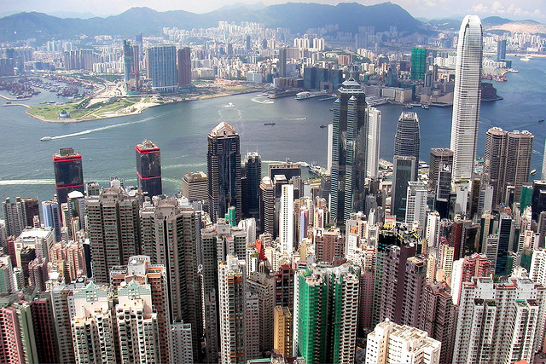
Гавань Вікторія

Slide 17
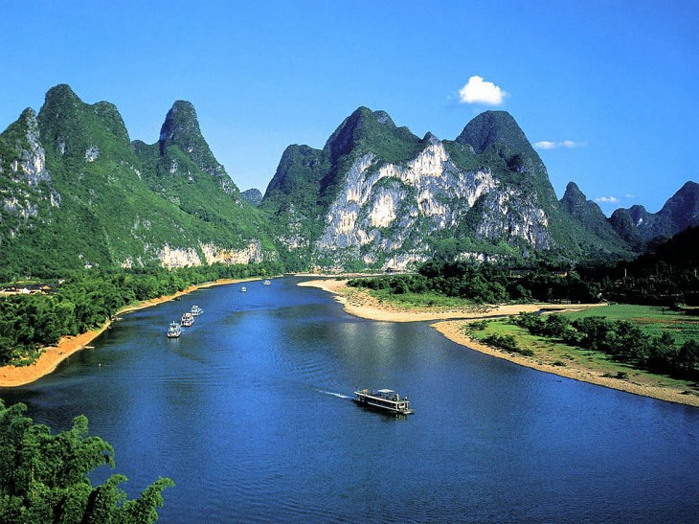
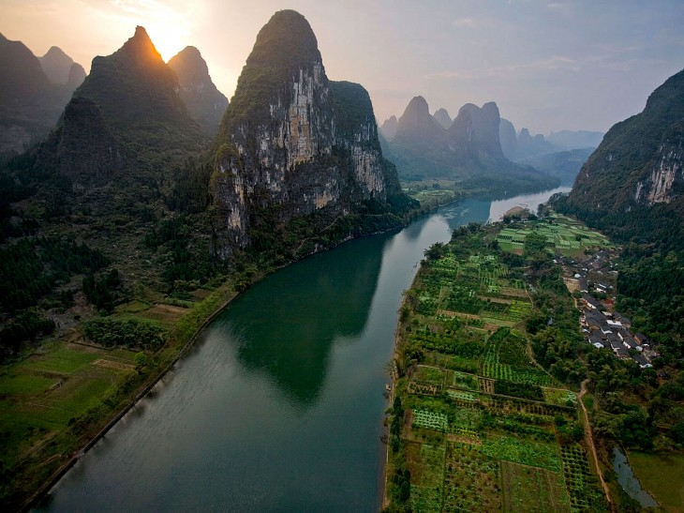
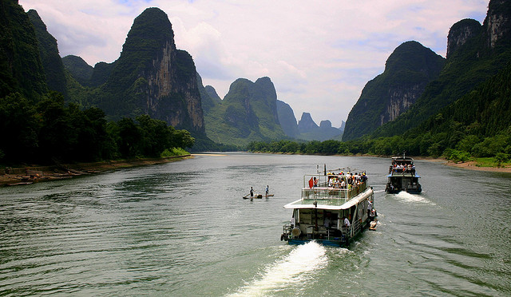
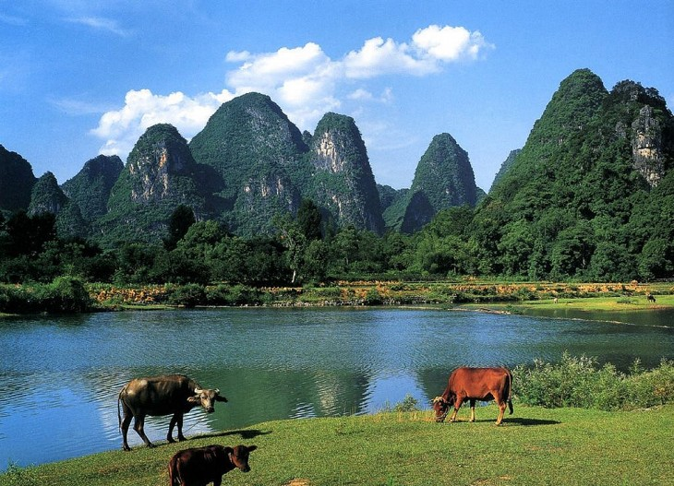
Річка Лі

Slide 18
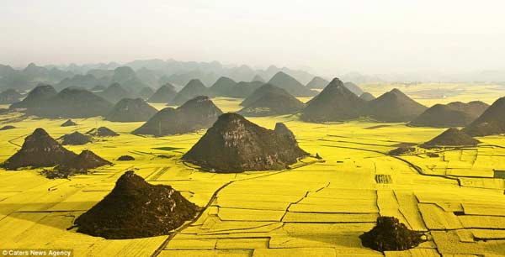
Графство Люопінг

Slide 19
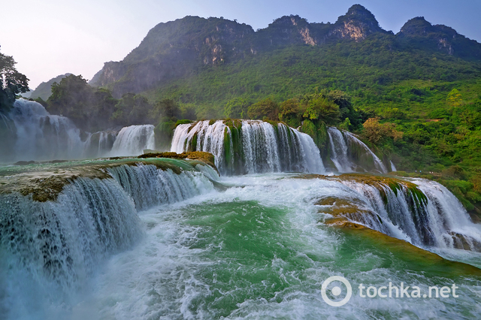
Водоспад Детянь

Slide 20
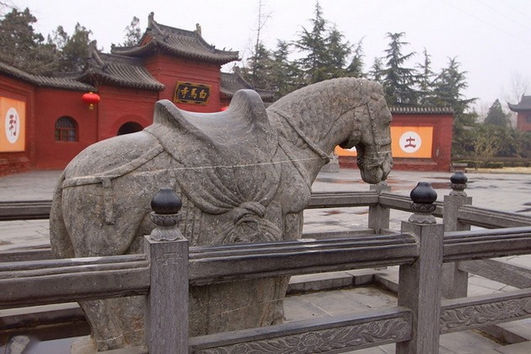
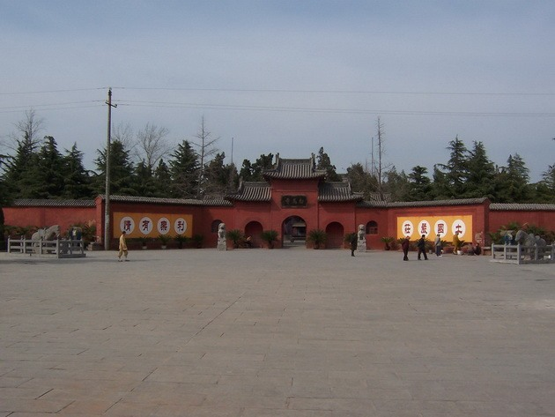
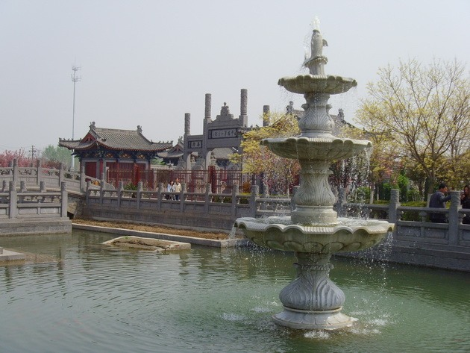
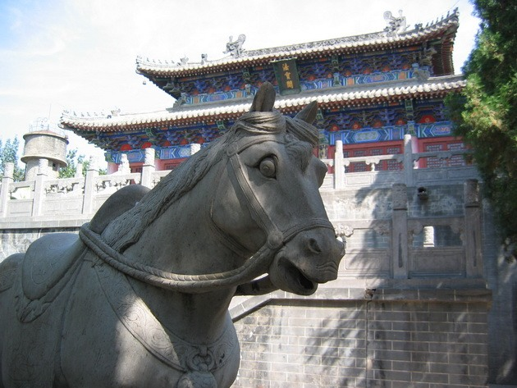
Храм Білого Коня

Slide 21
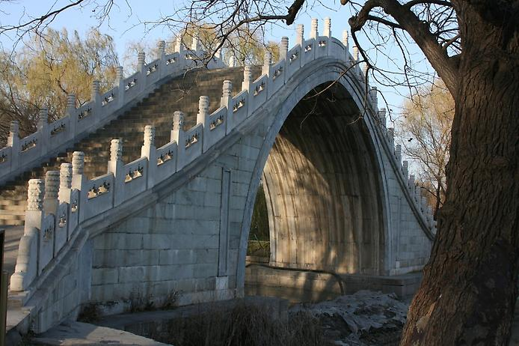
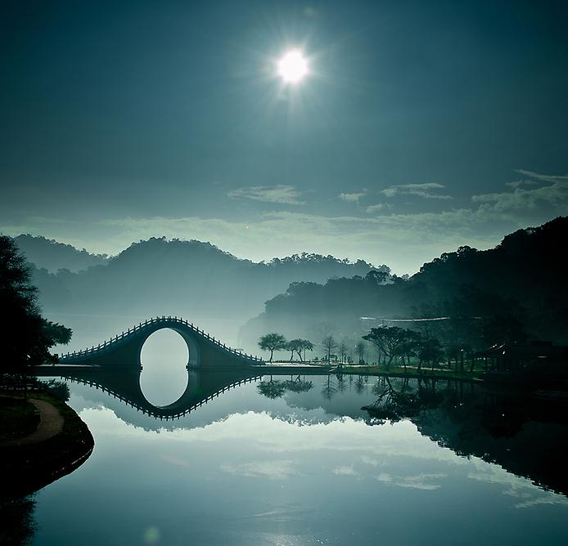
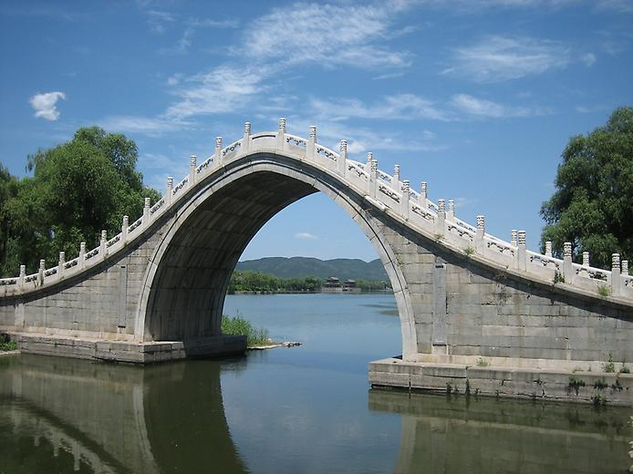
Міст Юйдайцяо

Slide 22
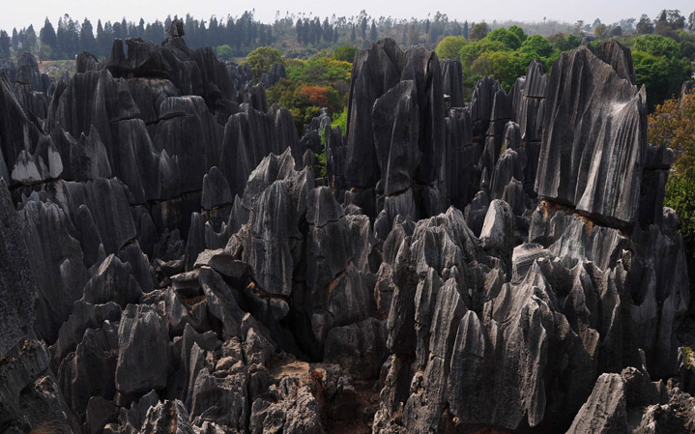
Кам`яний Ліс Шилинь

Slide 23
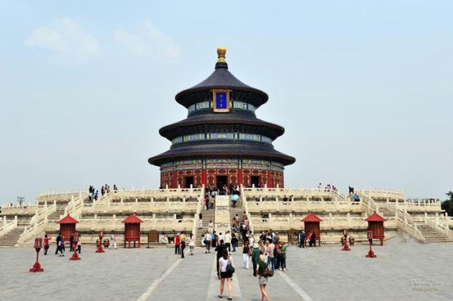
Храм Неба, або Небесний Вівтар

Slide 24
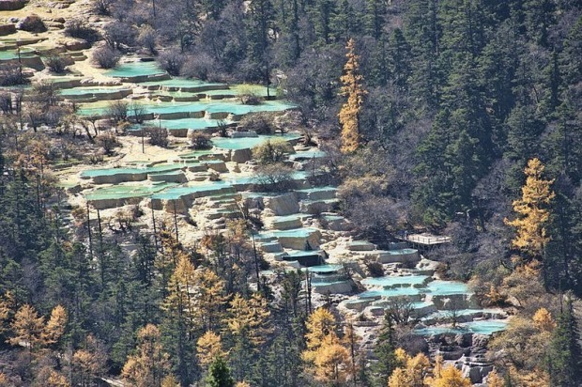
«Жовта Долина Дракона»

Slide 25
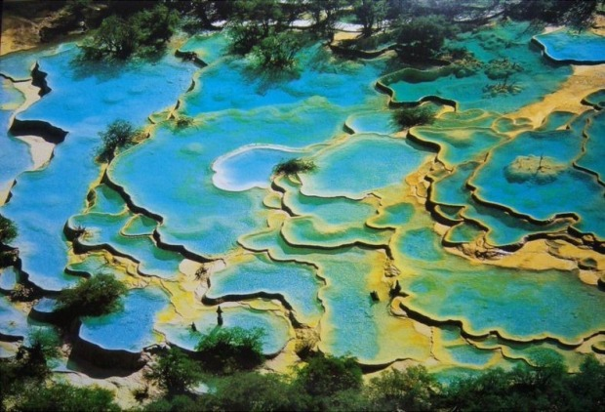

Slide 26
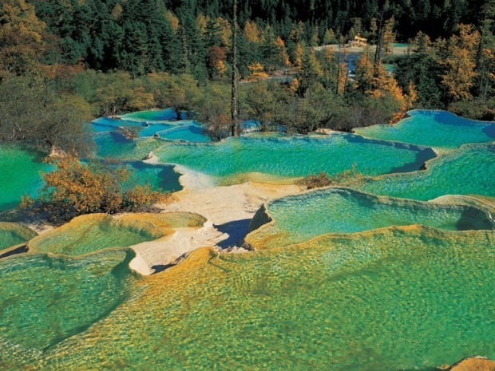

Slide 27
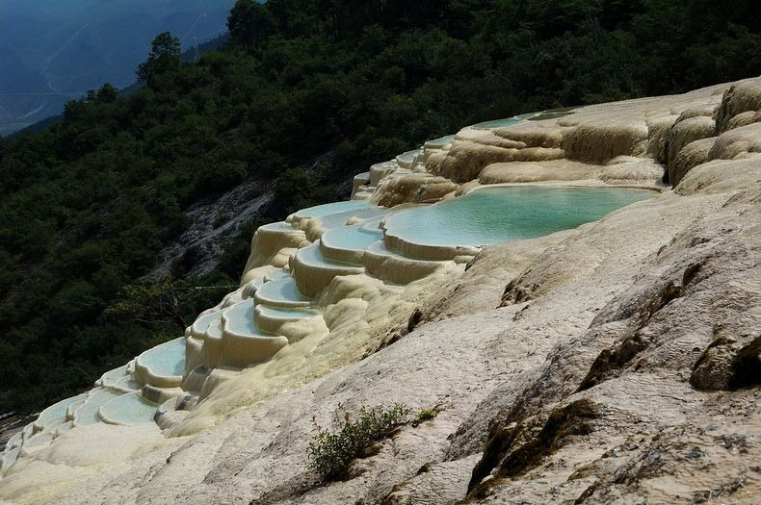
Тераси Білої Води

Slide 28
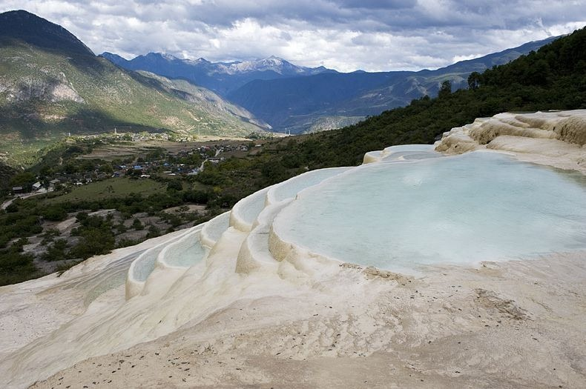

Slide 29
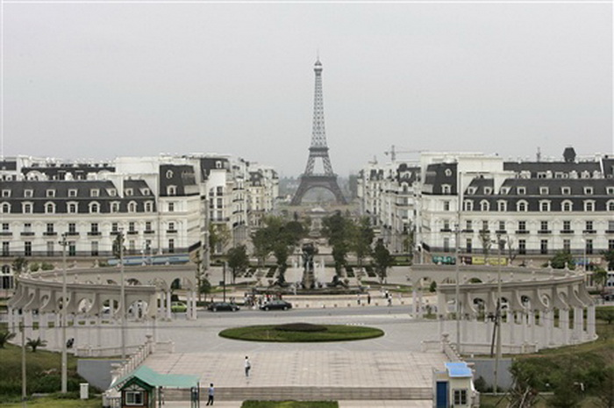
Тіандученг – “маленький Париж” made in China

Slide 30
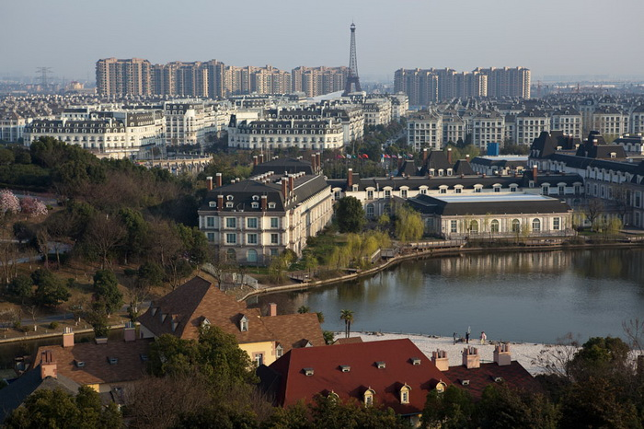

Slide 31
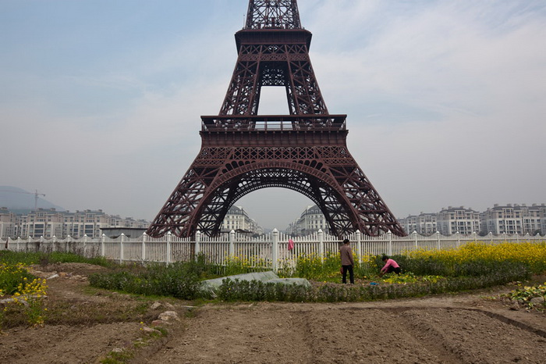

Slide 32
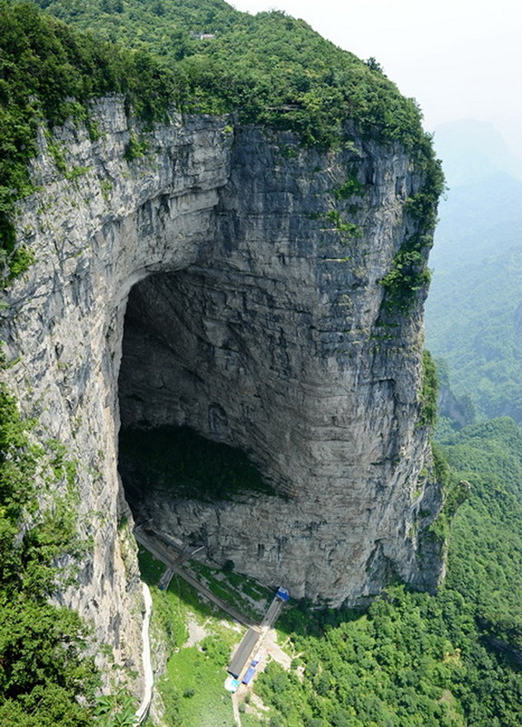
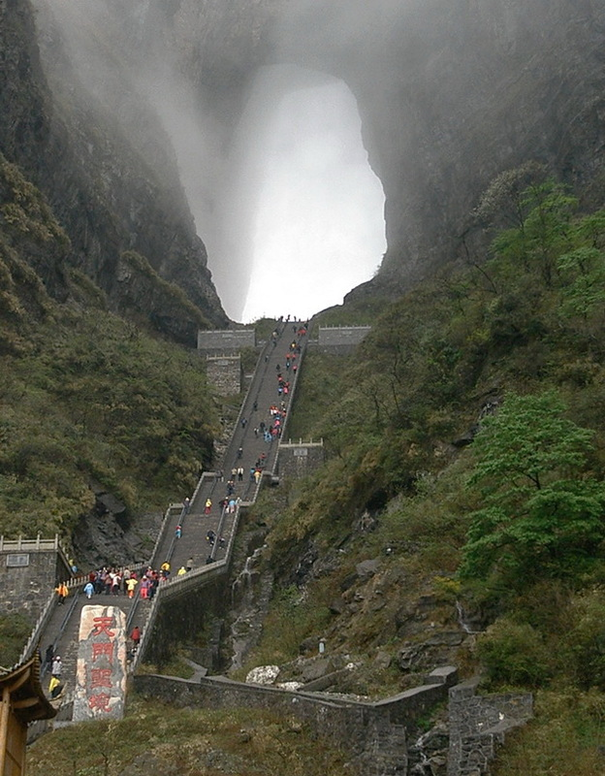
“ Небесні Ворота ”

Slide 33
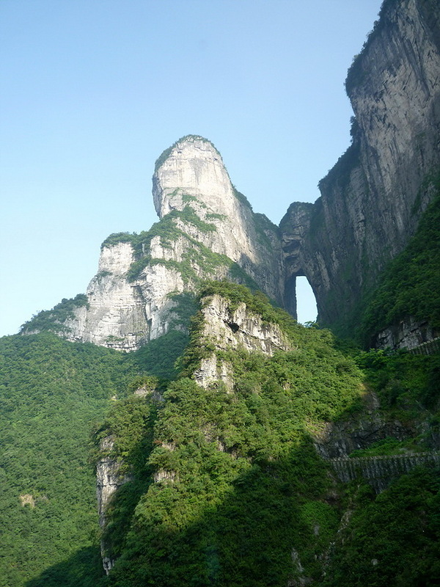

Slide 34
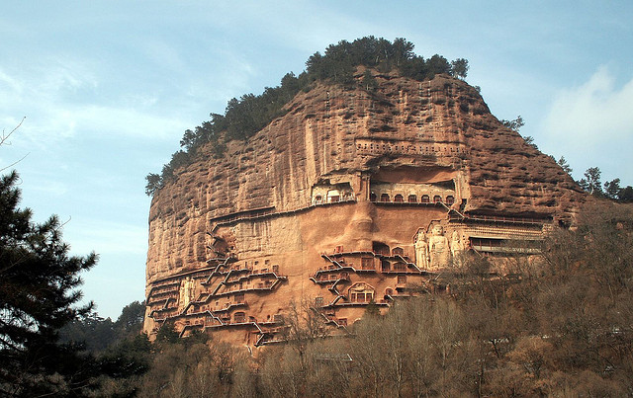
Печери Майцзішань

Slide 35
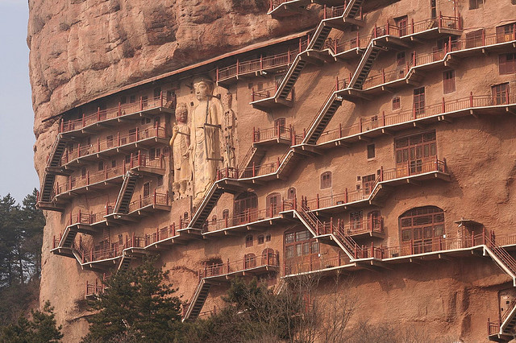

Slide 36
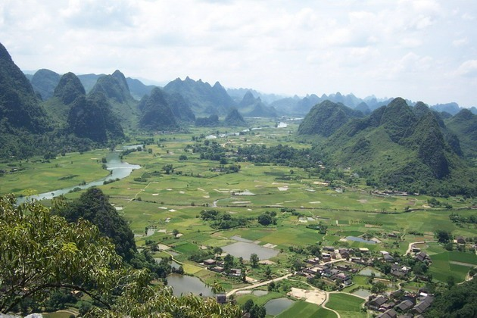
Гуйлінь

Slide 37
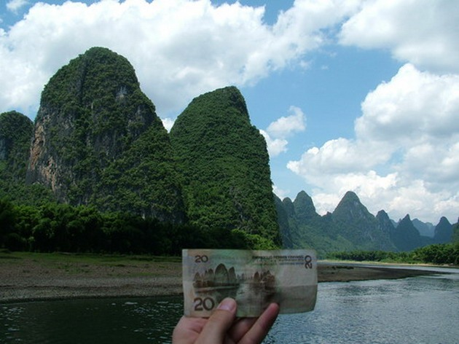

Slide 38
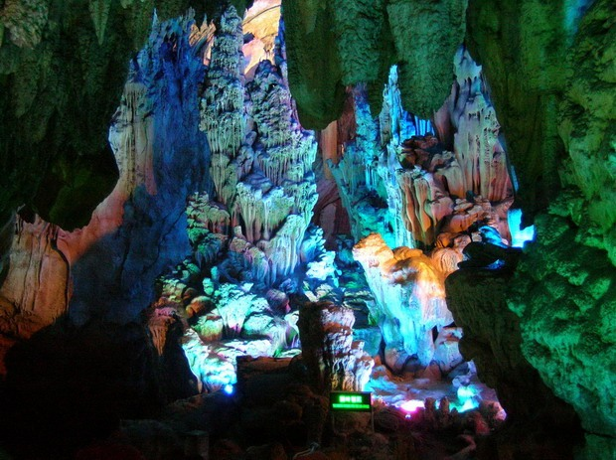
Печера очеретяної флейти

Slide 39
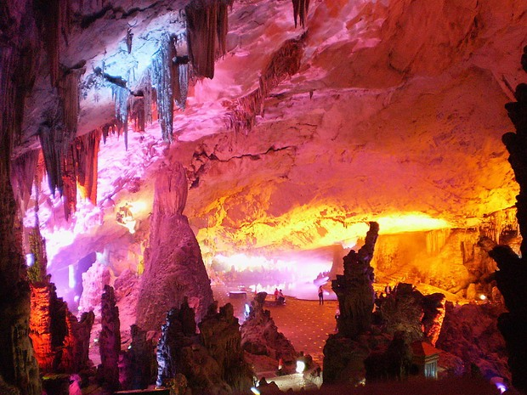

Slide 40
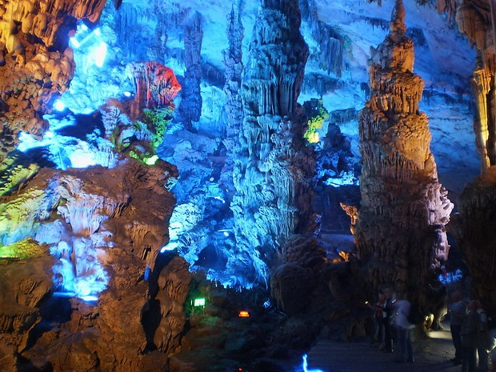

Slide 41
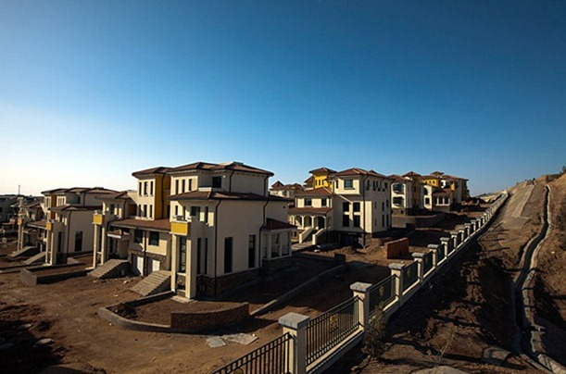
Ордос. Високорозвинене місто-привид

Slide 42





Slide 43

Гора Тяньмень і скляна стежка в небесах

Slide 44


Slide 45


Смертельна стежка гори Хуашань

Slide 46

Унікальний міст Циньдао Гайвань.

Slide 47


Slide 48




Китайський червоний пляж.

Slide 49

Покинутий Діснейленд в Китаї

Slide 50




Slide 51


Міст Безсмертних

Slide 52

Найбільший в світі монастир під назвою Yarchen

Slide 53


Slide 54

Озеро Півмісяць

Slide 55

Дорога великих воріт

Slide 56




Slide 57

Острів Хайнянь

Slide 58

Лунменьшіку

Slide 59


Slide 60
Презентацію
Виконала
Учениця 10 класу
Мукомолова Катерина

